Slide 1

Přírodní vědy aktivně a interaktivně
Elektronický materiál byl vytvořen v rámci projektu OP VK CZ.1.07/1.1.24/01.0040
Zvyšování kvality vzdělávání v Moravskoslezském kraji
Střední průmyslová škola stavební, Havířov, příspěvková organizace
Název EM | Genetika
Název sady EM | GOJ_BIO_10
Vzdělávací obor | Biologie
Vzdělávací oblast | Člověk a příroda, Informační a komunikační technologie
Autor | Mgr. Jaroslav Goj
Ročník | 1
Anotace | Gen, Dědičnost, Proměnlivost, Chromozóm, Šroubovice, Nukleové kyseliny, DNA, RNA, G.J. Mendel

Slide 2
GENETIKA

Slide 3
Genetika
Genetika (z řeckého gennoy - plodím, rodím)
Je biologická věda, zabývající se dědičností, geny a
proměnlivostí organismů.
Název souvisí též se slovem gen, které označuje jednotku
dědičné informace.
Základy genetice položil brněnský přírodovědec
Gregor Johann Mendel.
Dědičnost a proměnlivost organismů tvoří podstatu genetiky.
Lidé používali základní poznatky týkající se genetiky již od prehistorie při postupné domestikaci hospodářských zvířat a užitkových rostlin.
V každém organismu je genetická informace přechovávána v chromozómech, v nichž je reprezentována chemickou strukturou obsažených molekul DNA (deoxyribonukleové kyseliny).

Slide 4
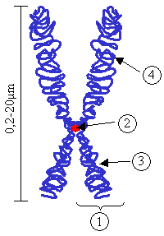
Obr. 1.

Slide 5
Dědičnost
Je proces, ve kterém potomek (buňka nebo organismus) získává vlastnosti nebo predispozice k vlastnostem
rodičovské buňky nebo organismu.
Vlastnosti přenášené do další generace nemusí být zcela totožné s vlastnostmi rodiče.
Rozdíly mezi generacemi mohou být dány jednak kombinací vlastností dvou rodičů (pohlavní rozmnožování), ale i v případě přímého přenosu děděných vlastností do následující generace (dělení buněk, nepohlavní rozmnožování) přenos nemusí být a ani nebývá dokonale přesný.
Rozdíly mezi generacemi se přitom mohou v průběhu času hromadit.
Tyto rozdíly způsobují vývoj druhu neboli fylogenezi.
Informace je zakódována v pořadí nukleotidů.

Slide 6
Nukleové kyseliny
Nukleová kyselina
je biochemická makromolekulární látka tvořená polynukleotidovým řetězcem, který ve své struktuře uchovává genetickou informaci.
Určují program činnosti buňky a nepřímo i
celého organizmu.
Nukleové kyseliny se z tohoto důvodu nalézají ve
všech živých buňkách a virech.
Nejběžnějšími nukleovými kyselinami jsou:
kyselina deoxyribonukleová (DNA)
kyselina ribonukleová (RNA)

Slide 7
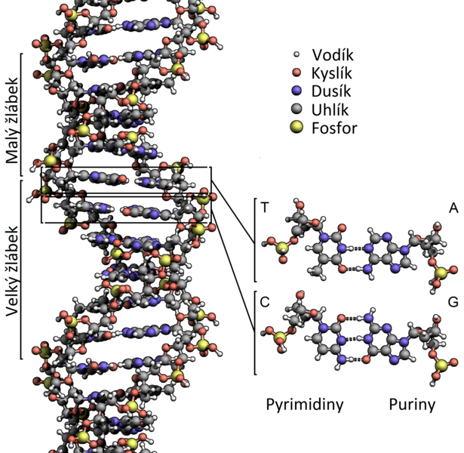
Obr. 2.

Slide 8
v DNA i v RNA jsou vždy čtyři druhy nukleotidů.
Jejich různým pořadím v řetězci lze dosáhnout
obrovského počtu kombinací.
Právě různý sled jednotlivých druhů nukleotidů, který se nazývá
primární struktura, v sobě uchovává genetickou informaci.
Nukleové báze:
Nukleotidy RNA obsahují a jsou zde kombinovány tyto čtyři báze:
cytosin (C), guanin (G), adenin (A) a uracil (U).
Nukleotidy DNA obsahují a jsou zde kombinovány tyto čtyři báze :
cytosin (C), guanin (G), adenin (A) a thymin (T).
DNA vytváří stabilní dvoušroubovici, ve které jdou jednotlivá vlákna proti sobě.
RNA vytváří jednotlivé řetězce.
Zatímco funkcí DNA je genetickou informaci uchovat, RNA je funkční molekula sloužící k tomu, že danou informaci „dává do pohybu“.
RNA je také mnohem méně stabilní, než DNA, která musí v
buňkách vydržet po celý život.

Slide 9
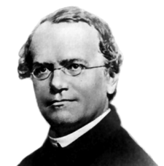
Gregor Johan Mendel
(1822-1884)
Dělal pokusy na rostlinách.
Hlavně na hrachu.
Snažil se je křížit a předpokládal, že část genetické informace dědí rostlina po jednom rodiči a druhou část po druhém rodiči.
Jeho poznatky nebyly pro tehdejší společnost přijatelné a tak zůstaly na delší dobu zapomenuty.
Obr. 3.

Slide 10
Citace
Obr.1. Chromosome, Magnus Manske, [17-10-2013],
Dostupný pod licencí Creative Commons,
http://cs.wikipedia.org/wiki/Soubor:Chromosome.png
Obr.2. Struktura dvoušroubovice DNA, Vojtech.dostal, [17-10-2013],
Dostupný pod licencí Creative Commons,
http://cs.wikipedia.org/wiki/Soubor:DNA_Structure%2BKey%2BLabelled.pn_NoBB_cs.png
Obr.3. Gregor Mendel, [17-10-2013],
http://cs.wikipedia.org/wiki/Soubor:Gregor_Mendel.png

